Slide 1

Chào mừng các con đến với tiết Hoạt động trải nghiệm

Slide 2

Khởi động

Slide 3

Con hãy hát theo lời bài hát và vận động theo nhạc của bài hát nhé!

Slide 4
Qua bài hát, chúng mình thấy các bạn nhỏ đã được bố mẹ đưa đi chơi thuyền, các bạn đã lựa chọn trang phục và các đồ dùng rất phù hợp với hoạt động đúng không nào!
Vậy trong những chuyến đi chơi xa, chúng mình cần mang theo những đồ dùng nào khác nữa nhỉ? Để biết được điều đó, cô trò mình cùng vào tiết học ngày hôm nay để tìm hiểu nhé!

Slide 5



Thứ tư ngày 28 tháng 12 năm 2021
Hoạt động trải nghiệm
Bài 17: Hành trang lên đường

Slide 6
Khám phá

Slide 7
Mời các con cùng đọc phần chia sẻ chuyến đi của một bạn Hoa, sau đó trả lời cho cô các câu hỏi:
Thời gian, địa điểm và những người đi cùng bạn Hoa?
Những hoạt động trong chuyến đi của bạn là gì?
Bạn Hoa có cảm xúc gì trong chuyến đi?

Slide 8

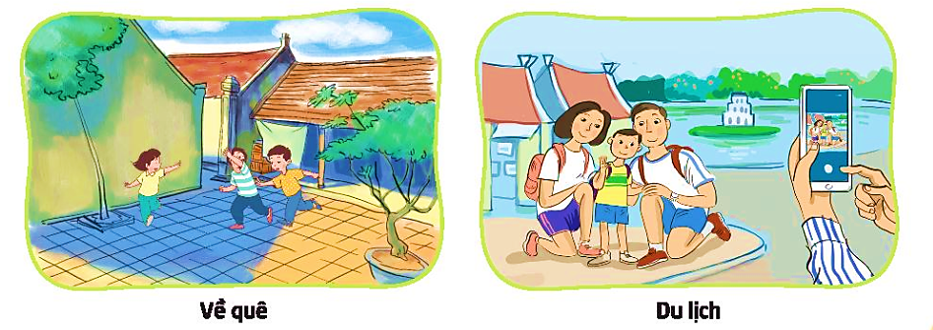
Nghỉ hè vừa rồi, em về quê chơi thăm ông bà. Em đi cùng bố mẹ và em gái của em. Tới đó, em được làm rất nhiều việc mà ở thành phố không có. Em trèo cây trong vườn nhà để hái quả, chơi thả diều trên những cánh đồng. Thỉnh thoảng em còn ra phụ ông bà cho gà ăn, nhặt rau,... Chuyến đi để lại cho em thật nhiều kỉ niệm đáng nhớ. Em mong lại được quay lại đây thêm nhiều lần nữa.

Slide 9
Bây giờ, các con hãy trả lời cho cô các câu hỏi:
Thời gian, địa điểm và những người đi cùng bạn Hoa?
Những hoạt động trong chuyến đi của bạn là gì?
Bạn Hoa có cảm xúc gì trong chuyến đi?
Bạn Hoa đi cùng bố mẹ và em gái của bạn ấy.
Những hoạt động trong chuyến đi của Hoa là: Trèo cây, đi thả diều, phụ ông bà cho gà ăn, nhặt rau
Bạn Hoa có cảm xúc sau chuyến đi là: Chuyến đi để lại cho bạn ấy nhiều kỉ niệm đáng nhớ và bạn ấy mong lại được về quê thêm nhiều lần nữa.

Slide 10
Liên hệ

Slide 11

Con hãy chia sẻ về chuyến đi của mình cho bố mẹ và người thân nghe, chuyến đi của con có thể là:
Theo các gợi ý sau
- Nêu thời gian, địa điểm và những người đi cùng em.
- Kể những hoạt động trong chuyến đi.
- Nêu cảm xúc của em sau chuyến đi.

Slide 12
Luyện tập, thực hành

Slide 13
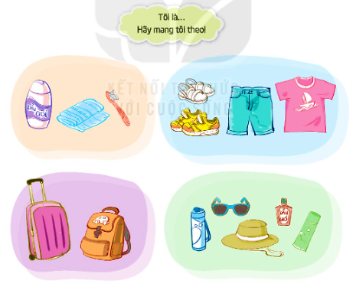
Con hãy quan sát bức tranh và nêu tên các đồ dùng có trong bức tranh cho bố mẹ và người thân nghe nhé!
Dầu gội, khăn mặt, bàn trải đánh răng
Giày dép, quần áo
Va li, túi sách, ba lô để đựng các đồ dùng
Kính, mũ, bình nước, kính che nắng, kem chống nắng, dầu gió

Slide 14
Các con đã vừa nêu tên các đồ dùng cần thiết cho một chuyến đi. Bây giờ, các con sẽ giới thiệu về đồ dùng cần thiết cho một chuyến đi. Có thể là chuyến đi về quê, đi du lịch, đi tham quan dã ngoại,… Sau đó điền vào phiếu sau rồi nhờ bố mẹ chụp ảnh gửi lại vào zalo cá nhân của cô nhé!

Slide 15
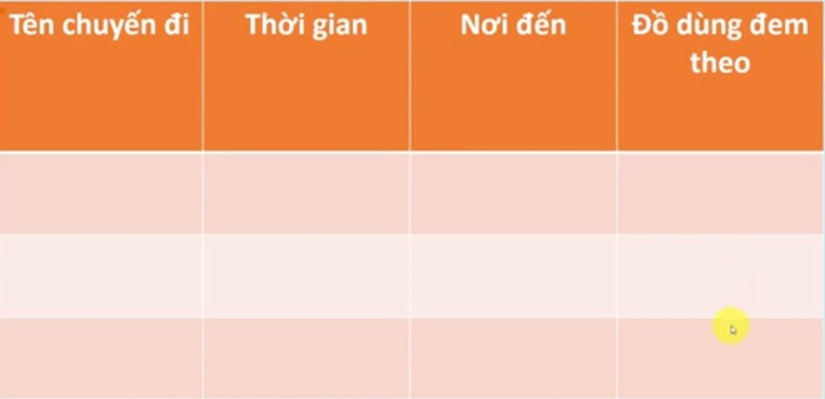

Slide 16

Lưu ý: Chúng ta cần mang đủ vật dụng cần thiết, tránh mang thừa khiến hành lý cồng kềnh.

Slide 17
Vận dụng

Slide 18
Con hãy sắm vai một trong các đồ dùng cá nhân để thuyết phục mình đi xa mang mình theo theo các bước sau:
Ví dụ:
Bước 1: Chọn đồ dùng muốn sắm vai.
Bước 2: Chuẩn bị lời giới thiệu tên và công dụng của đồ dùng đó.
Bước 3: Sắm vai đồ dùng.
Tôi là ba lô, tôi sẽ giúp các bạn mang quần áo và các đồ dùng thật gọn gàng. Hãy mang tôi theo!

Slide 19

Sau tiết học, con hãy trao đổi với bố mẹ về kế hoạch một chuyến đi sắp tới của gia đình và những đồ dùng cá nhân em dự định mang theo.

Slide 20




Tạm biệt và hẹn gặp lại
các con vào những tiết học sau!

